Slide 1
ACT’s ERP
3차 Spring 프로젝트
권민정 김민경 김요한 배건우 조현수

Slide 2
목차
01. 프로젝트 개요
02. WBS
03. 서비스 소개
04. 요구사항 정의서
05. 테이블 설계
06. 기능 구현
ACT-ERP
1

Slide 3
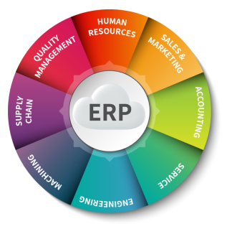
01. 프로젝트 개요
주제 : ERP(Enterprise Resource Planning) 전사적자원관리시스템
- 기업 내 생산, 구매, 재고 등 경영 활동 프로세스들을 통합적으로 연계하여 관리함
- 기업에서 발생하는 정보들을 서로 공유해 새로운 정보의 생성과 빠른 의사결정을 도움
주제 선정 이유 및 목표
- 강의를 통해 학습한 프로그래밍 기술 및 DB 활용 방법을 프로젝트에 최대한으로 적용하기 위해 UNICLO와 같은 의류업체의 ERP 시스템 구축을 주제로 선정함
벤치마킹 : UNICLO(유니클로)
- 일본의 패스트 패션 브랜드이자 국내에서 가장 유명한 SPA 브랜드
- 일본 주식회사 패스트 리테일링의 자회사로, 의류 생산 및 판매업을 주력으로 하는 기업
ACT-ERP
2

Slide 4
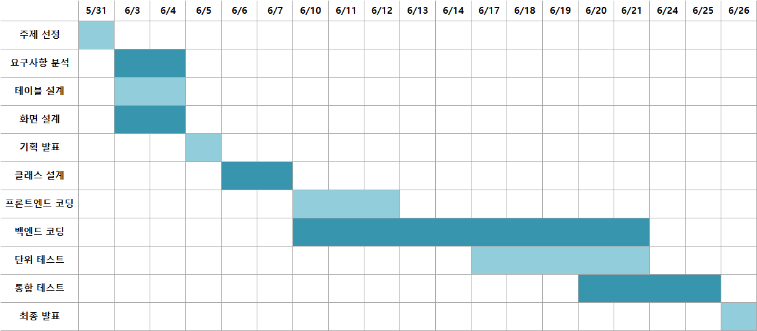
02. WBS
ACT-ERP
3

Slide 5



03. 서비스 소개
의류 업체를 경영함에 있어 필요한 회계, 인사, 유통에 대한 서비스를 제공
본사 – 지점 – POS의 관점으로 나누어 기능 구현
회계
인사
유통
ACT-ERP
4

Slide 6
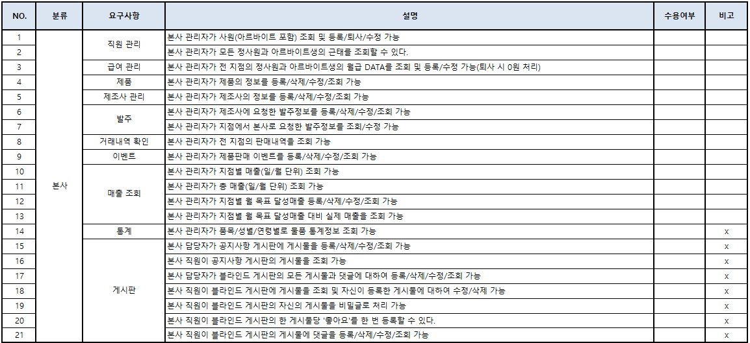
04. 요구사항 정의서
ACT-ERP
5

Slide 7
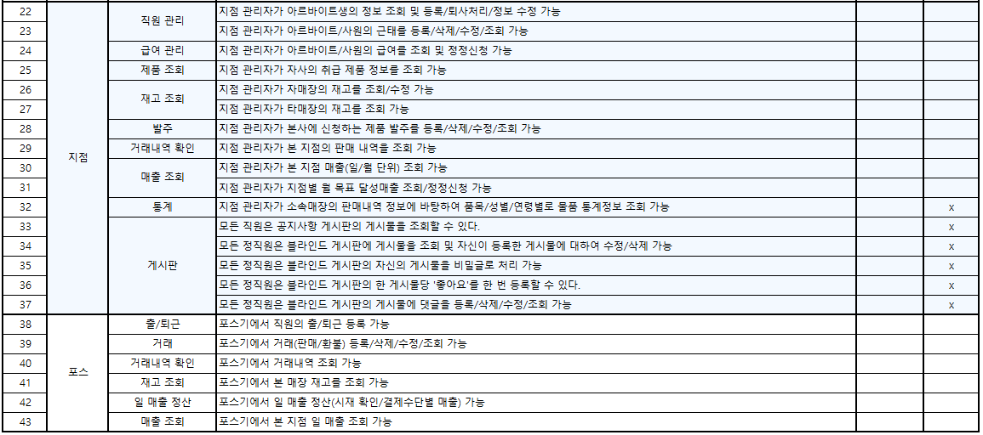
04. 요구사항 정의서
ACT-ERP
6

Slide 8
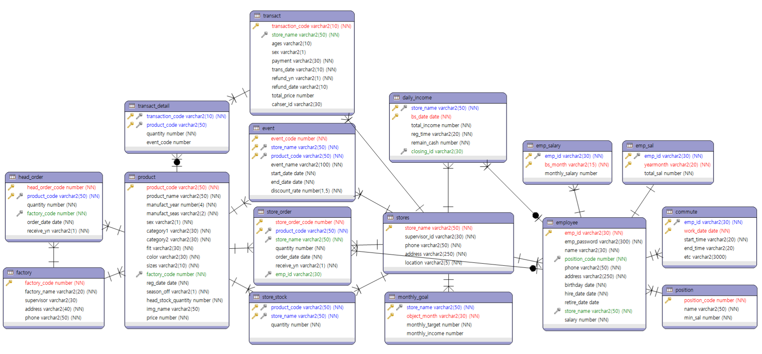
05. 테이블 설계
ACT-ERP
7

Slide 9
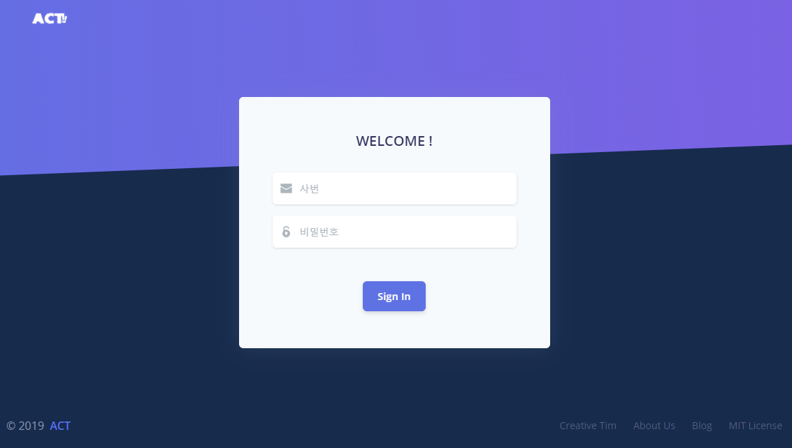
06. 기능 구현
ACT-ERP
8

Slide 10
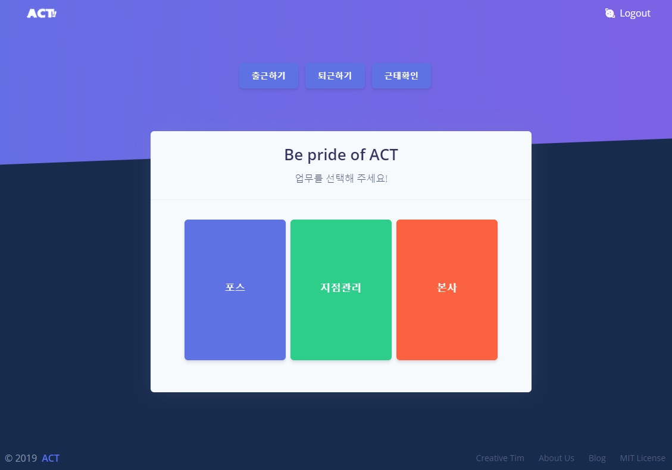
06. 기능 구현
ACT-ERP
9

Slide 11



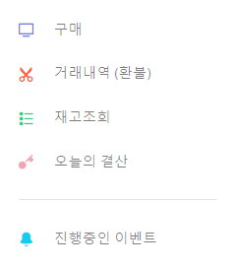
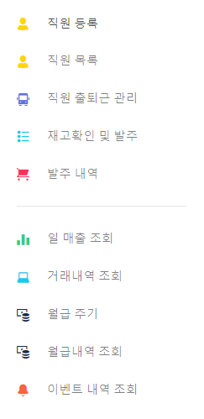
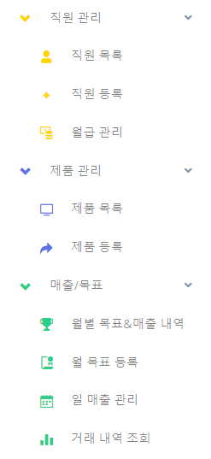
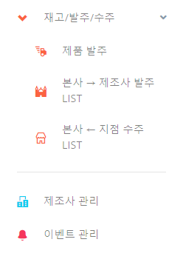
06. 기능 구현
ACT-ERP
10

Slide 12
THANKS!
감사합니다!

